Slide 1
今月の技術トピックス
株式会社フォアフロンティア
2012/11 帰社日

Slide 2
1. 今月の技術トピックス
今月のトピックスは以下の通り
Server-Sent Events
モバイル関連ニュース
遠隔操作
JavaScriptコンバータ
各種ツールについて

Slide 3
1-1-1. Server-Sent Events
2012/10/23にLastest Published Version
Server-Sent EventsとはWebSocketを使用しなくてもPush通信が実現可能
WebSocketは独自プロトコルのため、APサーバが非対応、Firewallなどの設定が必要など問題
HTTPベースでPush通信を実現できるのが「Server-Sent Events」
→読んだ通り、サーバ側からPush通信可能

Slide 4
1-1-2. サンプルソース
JavaScriptで待受処理を実装
// 「xxxx」はPush通信をするサーバURL
var source = new EventSource(‘XXX’);
source.onmessage = function(event) {
var data = event.data;// サーバ側のPushデータ取得
}
次にサーバ側で以下の実装
setContentType(" text/event-stream; charset=Windows-31J");
JavaScriptで切断
source.close();

Slide 5
1-2. モバイル関連ニュース
最近はモバイル関連のニュースが多いですね。
最近、気になっている書籍は「」
→読んだ人、いれば感想教えて！
以下の気になるニュース
Oracle ADF Mobile
Codename One
Bootstrap（モバイル限定ではないけど・・・）

Slide 6
1-2-1. Oracle ADF Mobile
2012/10/22に一般提供を開始
Oracle ADF （JavaEEフレームワーク）の拡張
iOS、Android向けのマルチプラットフォーム開発が可能
JavaScript、HTML5、CSSベースのフレームワーク
HTML+Javaで開発が可能
フリーでは無いっぽいですけど・・・
【参考】http://docs.oracle.com/cd/E28389_01/web.1111/e10140/toc.htm

Slide 7
1-2-2. Codename One
Titanium Mobile、PhoneGapと同様にマルチプラットフォーム開発ができるアプリ
Titanium MobileはJavaScript、PhoneGapはHTML5＋CSS＋JavaScriptを使いますがCodename OneはJavaで開発できる！
Eclipseで開発が可能
→Codename One Pluginのアドオンが必要
JavaでiPhoneアプリ開発できるのはいいですね！
ただし、「Titanium Mobile」同様、提供している会社依存にはなりますが

Slide 8
1-2-2. Codename One（サンプル）
以下のソースはガイドから抜粋
Button d = new Button("Show Dialog");
f.addComponent(d);
d.addActionListener(new ActionListener() {
public void ActionPerformed(ActionEvent ev) {
Dialog.show("Hello", "Hi There", "OK", null);
}
});
Androidアプリを作っている感じでいけそう！
↓結構、細かく書いてあるマニュアル（英語ですが・・・）
【参考】 http://www.codenameone.com/developer-guide.html

Slide 9
1-2-3. Bootstrap
2012/10/29 にBootstrap2.2がリリース
Bootstrapはcssを使うフレームワーク
今風なデザインを簡単に実現できる
→センスが無い私には助かります・・・
【参考URL】 http://blog.asial.co.jp/887
主な新機能は以下の通り
「narrow marketing page」「sign in form」など新たに4種類のサンプルテンプレートが追加
ドロップダウンサブメニューでは、ドロップアップと左ぞろえのサブメニューに対応
バグが発見され・・・、10/30に2.2.1をリリース

Slide 10
1-3-1. 遠隔操作
無関係のPCを遠隔操作して脅迫状
警察に対して挑戦状？
【参考】http://d.hatena.ne.jp/yjochi/20121021#1350775731
トロイの木馬ではなく、自作で作成したウィルスソフトらしい
→不正なサイトからのダウンロードしないで！
また、犯行の一つに「CSRF」を踏ませたとある
→Web開発している皆さんなら「CSRF」わかりますよね？

Slide 11
1-3-2. CSRF
クロスサイト・リクエスト・フォージェリの略
CSRFの脆弱性とは意図しないところで情報変更を強制的に実行されてしまう
→掲示板へ勝手に書き込まれるなど
上記の概要程度はわかっていないとちょっと問題ですよ・・・
では、どのような流れで実行されているかわかりますか？

Slide 12
1-3-3. CSRFの流れ
利用者AはサイトBへログイン
利用者Aの端末にログイン情報がCookieとして書き込まれる
メール、掲示板等の誘導により、悪意のあるサイトXへ遷移させる
→ログイン後の掲示板などにURL貼り付けなど
遷移したサイトXではonload機能を使って、サイトAへ自動アクセス
→ログイン状態で予期せぬ書き込みがされる

Slide 13
1-3.4. CSRFの攻撃
上記を利用して以下の攻撃が可能
ログイン情報をCookieで紐付けているサイトへの不正アクセス&攻撃
社内システムへの攻撃
→社内システムのURL、パラメータがばれていると可能
では、どのように対処すればいいでしょうか？
→Strutsなら簡単に対応できる機能ありますよね？

Slide 14
1-3-5. CSRFの対処
Strutsであれば2度押し防止などに使っている「TransactionToken」を利用できる
乱数をHTMLのhiddenタグとサーバのセッションに保持しておけば、不正なアクセスである判断が容易
さすがにStrutsを使用して、「TransactionToken」を使ったこと無い人はいないと思うので一番簡単かな

Slide 15
1-3-6. TransactionToken
1系で説明。知っているからいらないと思いますが・・・
【サーバ側でトークンセーブ】（Action）
saveToken(request);//これでセッションに保存
【HTMLへhidden出力】（JSP）
<html:form action=“XXX”>//入れ子内に出力
</html:form>
【サーバ側でトークンをチェック】（Action）
if (isTokenValid(request)) {// ※1
// 不正アクセス処理
}
※1 この時点でセッションのトークンはクリアされる

Slide 16
1-3-7. Tor
The Onion Routerの略で接続経路を匿名化するソフトウェア
今回の遠隔操作ウィルスをばら撒いたときにも発信元隠蔽に使用
パロアルトネットワークスが2012/10/25に国内企業の1割で利用されていると発表
利用されるとアクセス元を特定することは困難となる

Slide 17
1-4. JavaScriptコンバータ
ここ数年で、JavaScriptへ変換する言語が出てきているので紹介
個人的にはそれほど興味がわかないですが・・・、概要程度は把握しておくべき！
TypeScript
CoffeeScript
Dart

Slide 18
1-4-1. TypeScript
Microsoftが2012/10/01にオープンソースである新言語「TypeScript」を発表
大規模開発ができることを目指している
→クラス、インターフェースもある
JavaScriptベースであり、コンパイルを行うとJavaScriptへ変換可能
IE以外のブラウザでも動作可能で拡張子「ts」
15万行の試験済JSコードをTypeScriptに変換したら、コンパイル等で13個のバグを発見
→ Microsoftの試験なんですけど、何故最初からTypeScriptで製造しなかったのでしょうか・・・

Slide 19
1-4-1. サンプルソース
クラスを作成したイメージ
下記コードをコンパイルするとJavaScriptに変換される
class Emp {
no:number = 0;
name:string = “”;
display() {
alert(“[” + this.no.toString() + “] ” + this.name);
}
}
【参考】http://typescript.codeplex.com/SourceControl/changeset/view/fe3bc0bfce1f

Slide 20
1-4-2. CoffeeScript
2012/10/25に1.4.0がリリース
JavaScriptに変換できる言語
構文がRuby、Python風
クライアント側はもちろん、サーバ側でも使用することができる
コンパイル時に構文チェックできる
→スクリプト言語好きってコンパイルが嫌いでは･･･
下記に構文について細かく説明しているサイトがあったので興味があれば見てください
【参考】 http://tech.kayac.com/archive/coffeescript-tutorial.html

Slide 21
1-4-2. サンプルソース
wikiペディアに記述してあった内容ですが・・
【JQuery(JavaScript)】
$(document).ready(function() {
// 処理
});
【CoffeeScript】
$(document).ready ->
// 処理

Slide 22
1-4-3. Dart
2011/10/10のカンファレンスでGoogleが発表した言語
パフォーマンス、スケーラビティ、生産性の高さを重視
Dart非対応のブラウザ用にJavaScriptへ変換するコンバータがある
コンバートしない場合でもブラウザがDartVMを実装していれば動作可能
→Chrome以外にあるのでしょうか？

Slide 23
1-4-3. サンプルソース
クラスを作成したイメージ
class Emp {
Emp(this.no, this.name);
display() {
prinnt(‘[ ${no} ] ${name}’);
}
}
【呼出】
Emp emp = new Emp(1, ‘ito’);
emp.display();

Slide 24
1-5-1. Orion
2012/10/29 にOrion1.0リリース
Webブラウザ上で動作する開発環境
→複数端末で作業する場合は便利！
2013/02にOrion2.0をリリース予定
ドキュメント見た感じではHTML、JavaScrip開発用かな？？
→誰か使ったことある人、教えてください
開発チームがOrion画面をブログで公開
【参考】 http://borisoneclipse.blogspot.jp/2011/01/orion.html

Slide 25
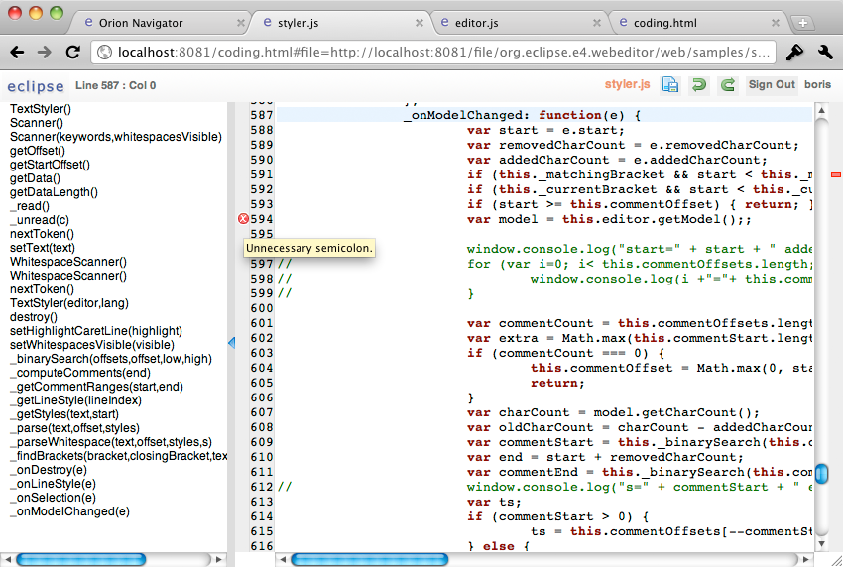
1-5-1. Orionイメージ（引用）

Slide 26
1-5-2. Google Drive
本○氏が外で書籍読んでいるとまとめることができない（オレ様は忙しいんだよと言われて・・・）
そんなときに携帯端末からでも資料作成できるサイトが「Google Drive」
ドキュメント管理できるWebサイト
5GBまで無料
Webサイト上で作成した内容をパワーポイントに変換も可能
【注意】利用規約に作成したデータはGoogleのライセンスになるらしい・・・
なので、技術発表会資料など、ライセンス関係ない&公開されても問題ない資料のみに利用しましょう！

Slide 27
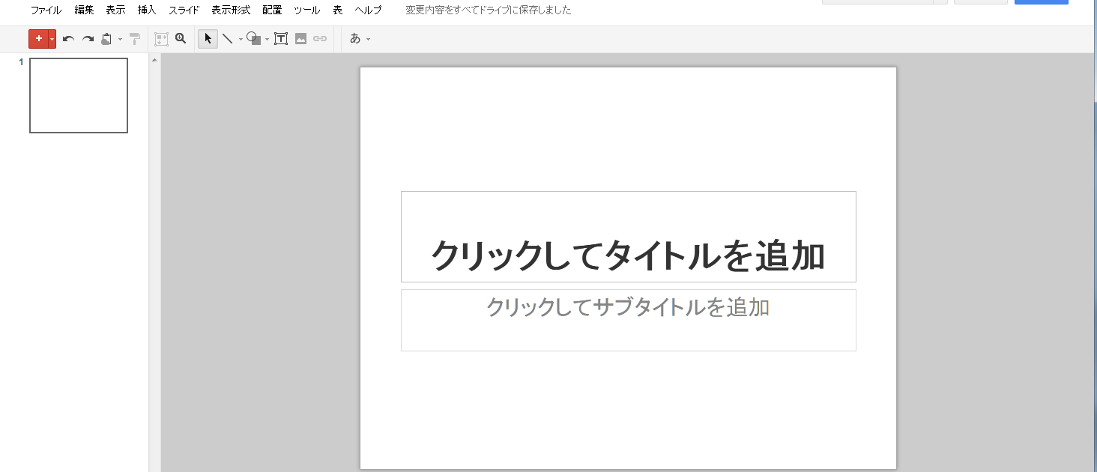
1-5-2. Google Drive（イメージ）

Slide 28
2. 疑問脳育成
先月、技術者として重要な要素の一つとして疑問を持つことが重要と説明
疑問を持つということは知らない技術に対して、どれだけ追求しているかが重要
自分の作成しているソースを全て理論的に説明できるのが当たり前
疑問に思わないこと＝成長することを拒否
若手がいるということで初回は簡単な内容で
→毎月はやらないと思いますが・・・

Slide 29
2-0-1. 前回のおさらい
HTTP電文を理解できていない
→脳が仕組み（プロトコル）を理解しようとしていない
Strutsのフレームワークの流れ（コントローラ）がJavaEEベースで理解していない
→フレームワークのメリットを理解する脳ではなく、フレームワークを使う脳になっている
DELETEとTRUNCATEの違いが理解できていない
→同じような処理でどこが違うのか疑問に思う脳が足りない
今までできていないのは問題では無い。できていないことを改善（考える脳へ）しようとしないのは問題

Slide 30
2-1-1. インターフェース
オブジェクト指向をコーディングするときに「インターフェース」を使用しますよね。
では、理論的にどういったメリットがあるかを説明できますか？
「カプセル化(隠蔽)のメリットがある」と回答する人にカプセル化した場合のメリットは？
→メリットを説明できない人は意味を理解しないで本 or Webを暗記しただけの非疑問脳
例えば以下のソースはよく見ると思いますがインターフェースのメリットありますか？
List<String> list = new ArrayList<String>();

Slide 31
2-1-2. ソースで検証
先ほどのソースだけの場合だどインターフェースメリットがありません
しかし、以下のソースはメリットがあります
メリットがわかりますか？
public class Book
public List<String> createList() {
List<String> list = new ArrayList<String>();
// 処理
return list;
}
}

Slide 32
2-1-3. カプセル化
Bookオブジェクトの呼出側からListの実装が隠蔽（カプセル化）できています
つまり、以下のソースではListの実装が変更された場合でも呼出側は影響を受けない
Book book = new Book();
// 呼出側はArrayList<String>で実装されていることを知らない
// つまり、createListの戻り値の実装を変更可能！
List<String> list = book.createList();

Slide 33
2-1-4. カプセル化のメリット
実際はどのように使用するのが有効？
例えば、DI時(Spring等)に威力を発揮
DIは通常、インターフェースを定義して実装は設定ファイル or アノテーション設定
つまり、設定ファイルの内容を変更することで実装を切り替えられる
→単体テスト時のモックへ切替
→DBトランザクション管理クラスの切替

Slide 34
2-2-1. デザインパターン
GoFのデザインパタンでもインターフェースは有効に使われている
→主要なデザインパターンを知らない人は非疑問脳
→「シングルトン」位しか知らない人は問題！
何故なら、Java等のオブジェクト指向を調べていればたくさん出てくる用語
→つまり、調べていない or 気にならない人
オブジェクト指向を深く追求していない証拠（疑問に思っていない・・・）
→オブジェクト指向を有効に使用できていない可能性大

Slide 35
2-2-2. デザインパターンとは
簡単に説明するとオブジェクト指向を有効に活用できる「パターン」
このパターンを知らないとオブジェクト指向が説明された資料を読めない
→オブジェクト指向を理解していない可能性が高い
「GoF」、「J2EE」、「アーキテクチャー」パターンなどがある
デザインパターンに固執する必要は無いがアーキテクチャー設計などでイメージ共有などに有効
インターフェースを有効に使っている「ストラテジ」パターンを見てみましょう！

Slide 36
2-2-3. 「ストラテジ」パターン
簡単に説明すると「アルゴリズムの切替」
→VBなどでは制御文で切替える
サンプルソースを見ながら説明しましょう
各種動物の「食べる」、「鳴く」を実装します
まずはインターフェースを作成
public interface Animal {
public void cry();
public void eat();
}
次に犬、猫クラスをそれぞれ実装

Slide 37
2-2-4. ストラテジ実装部分
public class Dog implements Animal {
public void cry() {
Sysytem.out.println(“ワン”);
}
public void eat() {
Sysytem.out.println(“マツダケドレダ”);
}
}
public class Cat implements Animal {
public void cry() {
Sysytem.out.println(“ニャー”);
}
public void eat() {
Sysytem.out.println(“モグモグ”);
}
}

Slide 38
2-2-5. ファクトリー
次にアルゴリズムの切替部分を作成
public class AminalFactory {
public static Animal create(int type) {
Animal animal = null;
if (type == 1) {
animal = new Dog();
} else {
animal = new Cat();
}
return animal;
}
}

Slide 39
2-2-6. 呼出
以下のようにストラテジを呼出
// 犬を呼出
Animal animal = AnimalFactory.create(1);
animal.cry();
animal.eat();
この時、呼出側では「Dog」or「Cat」クラスが隠蔽（カプセル化）されています。
これにより呼出側は実装の影響は受けない

Slide 40
2-3-1. List
先ほどインターフェースの説明で「List」の実装を「ArrayList」にしましたが何か疑問に思いませんか？
→ArrayListはさっきのソースでは適切？
何も疑問に思わない人はAPI(Javadoc)を見ていない可能性大
→つまり、非疑問脳
→誰かが作ったサンプルをコピーでしょうか？
何故ならListを実装するクラスは「ArrayList」だけではないから
「ArrayList」しか知らない人はちょっと・・・

Slide 41
2-3-2. List実装
Listを実装したクラスはいくつかありますが主要な「ArrayList」、「LinkedList」の違いわかりますか？
→最近、使われなくなったけど「Vector」とかも
この違いがわからない人は人のソースをコピーしたまま、意味を理解しないで使っている可能性大
何故なら、コレクションについてドキュメントを見ていないことが決定・・・

Slide 42
2-3-3. List実装の違い
【ArrayList】
内部で配列を保持して、その位置を示すインデックスを持っているので要素アクセスは早い
挿入、削除処理時は配列をコピーして再作成、インデックス変更などを処理するので遅い
→初期時の領域確保分まではコピーしない
【LinkedList】
データの要素を数珠つなぎに保持するため、挿入、削除処理はその部分を付け替えるだけなので早い
要素アクセスはリンクを伝っていくため遅い
【参考】 http://www.atmarkit.co.jp/fjava/javatips/136java026.html

Slide 43
2-4-1. Stringの結合
では、さらに簡単な問題で意味を理解しているかを確認
文字列の結合はStringではなく、StringBuilderを使えと言われますがどうしてかわかりますか？
例えば、以下の2ソースどちらが正しい？
String a = “あああ”;
String b = “いいい”;
【ソースA】
System.out.println(a + b);
【ソースB】
StringBulder sb = new StringBuilder(a);
sb.append(b);
System.out.println(sb.toString());

Slide 44
2-4-2. String内部
答えはほとんど変わらないです
→正解で無い人は意味を理解していない証拠
何故ならソースAは内部ではStringBuilderに変換されている
→変換している分、多少は遅いかな？
では、巷で言われているStringBuilderがいいとは？

Slide 45
2-4-3. StringBuilderの使いどころ
じゃあ、StringだけでOKかというとそんなわけはありません
上記で説明したソースAではStringBuilderをnewしています
つまり、ループ処理等の繰り返す場合、ループ処理が実行されるたびにnewされるのでメモリ使用量が増えるため、問題なのでループ処理等では有効
【回答できない人の原因】
今回はうわべだけしか理解していないのが
問題であり、何故？の意識が薄い

Slide 46
3. 今月のScala
Scala Conference in Japan 2013が来年の3/12に開催される予定（有料ですが）
2012/11/09 Scala2.10.0 RC2リリース
→もうすぐ正式リリースですかね
TIOBE言語ランキングで最新では34位（2012/07時点では45位）
今月の技術トピックス
main
シングルトン

Slide 47
3-1-1. main
Java、Scalaの比較で進めていきます
まず、コマンドラインから実行する場合、Java、Scala共にmain関数が呼ばれます。
まずはコマンドラインから引数を渡し、標準出力へ表示するプラグラムを比較
→サンプルのため、引数チェック等は省いています
まずはTestクラスをそれぞれ作成します

Slide 48
3-1-2. main（ソース比較）
public class Test { // Java
public void main(String[] args) {
for (String param: args) {
System.out.println(args);
}
}
}
object Test { // Scala
def main(args: Array[String]) {
args.foreach(println)
}
}
JavaとScalaを比べていくつか違いますよね？

Slide 49
3-1-3. mainの違い
修飾子の違い
→指定無しだとJavaはデフォルト、scalaはpublicとなる
classとobjectの違い（後で説明します）
メソッド定義（Scalaはdefを付ける）
戻り値の指定方法
→戻り値無しの場合はJavaは「void」、Scalaは「Unit」となるが引数と「{」の間に「=」が無い場合は無条件で「Unit」指定したことと同様
関数型の構文（日を改めて説明）
もう一つ、不自然なところがあったんですがわかりましたか？
→これがわかれば技術者として必要な理論的なセンス有

Slide 50
3-1-4. Predef
不自然だったのは「println」です
Scala、Java共にメソッドを使用するのにメソッドを保持しているクラスが必要です
では、何故？「println」はいきなり使えているのでしょうか？
Scalaソース全てに「Predef」というシングルトンオブジェクトを暗黙インポートしている
→Javaで言うと、staticインポートみたいな感じ
つまり、「Predef.println」を利用している
→「import Predef._」が内部で定義されているため上記のような記述が可能

Slide 51
3-1-5. Any
Javaの場合、クラス作成時に基底クラスは「Object」となりますが、Scalaの場合は「Any」
更に「AnyRef」、「AnyVal」があり、Javaのプリミティブ型に相当する基底元は「AnyVal」であり、それ以外が「AnyRef」となります
AnyにはJavaのObjectクラス同様に「equals」、「toString」などが定義されている

Slide 52
3-1-6. Applicationトレイト
先ほどの例では引数が必要だったため、 main関数を利用しましたが引数が不要な場合、「Application」traitをmixinすれば、実行可能
traitとはmixinすることができる、Javaでいうとabstractクラス的な感じ
→詳細なtrait、mixinについては、また後日説明します
【ソースサンプル】
object Test extends Application {
println(“Hello World”)
}

Slide 53
3-2-1. シングルトン
先ほどのScalaソースで「object」とでてきましたが、クラス定義するときは「class」を使用
いくつか違うこと箇所がありますが一番の違いは「object」指定の場合、シングルトンオブジェクトとなります
→classとの違いはクラスパラメータ定義ができないなど
また、Scalaには静的メソッドは作成できないので、objectを使うことで同様のことが実現できます

Slide 54
3-2-2. シングルトン（Java）
Javaの場合
public class Test {
private static Test instance = new Test();
private Test {
}
public static Test getInstance() {
return instance;
}
public void execute() {
}
}
【呼出】
Test test = Test.getInstance();
test.execute();

Slide 55
3-2-3. シングルトン（Scala）
Scalaの場合
object Test {
def execute() : Unit = {
}
}
【呼出】
Test.execute
見ての通り簡素ですね！

